Slide 1

2. Enzymy
Investice do rozvoje vzdělávání
Buněčná biologie 2: KBB/BB2
Prof. RNDr. Zdeněk Dvořák, DrSc., Ph.D.
Tento projekt je spolufinancován Evropským sociálním fondem a státním rozpočtem České republiky.

Slide 2
OSNOVA
Struktura, funkce, klasifikace
Kofaktory
Enzymová kinetika
Regulace enzymové aktivity
Diagnostický význam enzymů

Slide 3
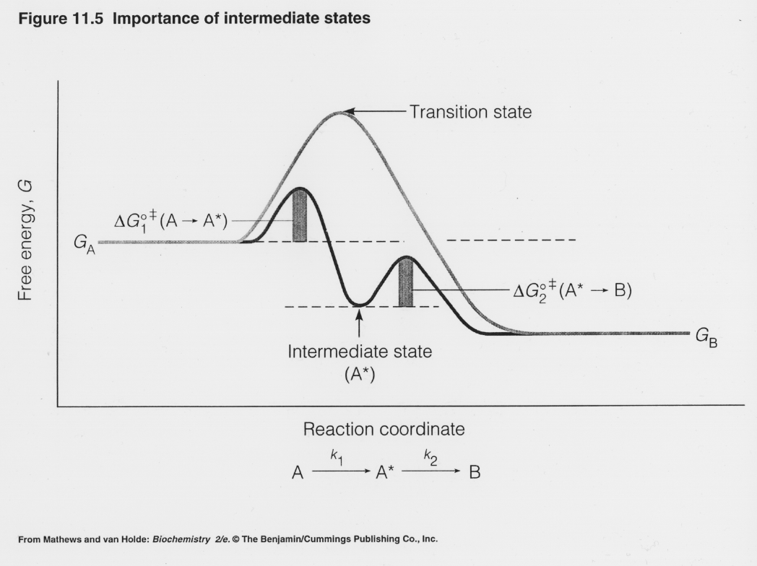
ENZYMY = BIOKATALYZÁTORY
Chemické přeměny v organismu
Transformace různých forem energie
• Zvýšení reakční rychlosti
Snížení energetické bariéry
E +S ES E + P
S = substrát; látka, na kterou působí enzym
E-S = komplex enzym-substrát; přechodný stav
P = produkt
Biochemické reakce v organismu mohou
probíhat rozumnou rychlostí za fyziologických
podmínek

Slide 4
ZÁKLADNÍ VLASTNOSTI ENZYMŮ
SPECIFICITA* Substrátové specificita / stereospecificita
Katalytická / kinetická specificita
Obrovská katalytická síla
Kontrolovaná (regulovaná) činnost v odpověď na potřeby buňky
aktivace
inhibice
exprese
Organizace multienzymové komplexy
enzymové řetězce vázané v membránách
*
Absolutní specificita = reaguje pouze s jediným substrátem
Skupinová specificita = reaguje s podobnými molekulami/stejnou funkční skup.
„Linkage specificity“ = catalyzuje specifickou kombinaci vazeb
Stereo-specificita = pracuje s D- nebo L- formou

Slide 5
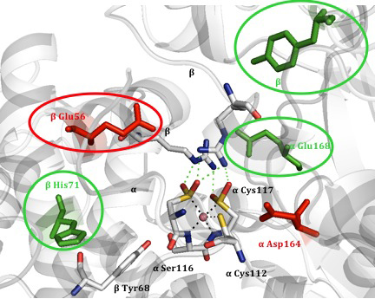
MECHANISMUS ÚČINKU ENZYMŮ
AKTIVNÍ MÍSTO = specifická
oblast enzymu
vazba substrátu – ES komplex
vazba kofaktoru
katalytická událost (reakce)
uvolnění produktu
kapsa nebo kleště (relativně malá část
molekuly proteinu) obklopená bočními řetězci
amino kyselin (pocházející z jiné části než
z lineární sekcvence), která:
Pomáhá vazbě substrátu a kofaktoru
Účastní se katalytického procesu
Je důležitá pro konformační změny
Multilayer, nanoscale active site of
Nitrile hydratase from Pseudomonas putida.
http://www.northeastern.edu/news/stories/2009/02/enzymes.html

Slide 6





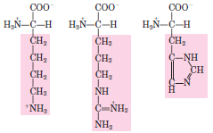


MECHANISMUS ÚČINKU ENZYMŮ
Interakce postranních řetězců aminokyselin v aktivním místě určuje
substrátovou specificitu:
HYDROFOBNÍ INTERAKCE – Val Leu Ile
ELEKTROSTATICKÉ INTERAKCE – Asp Glu Lys Arg His
VODÍKOVÉ MŮSTKY – Ser Thr Cys Tyr

Slide 7

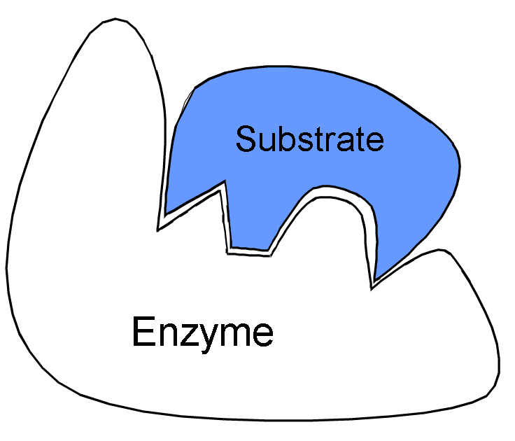
INTERAKCE ENZYM-SUBSTRÁT
LOCK-AND-KEY MODEL
Fischerův model
TEMPLATE HYPOTHESIS
aktivní místo enzymu je komplementární tvaru substrátu
aktivní místo je rigidní

Slide 8
INTERAKCE ENZYM-SUBSTRÁT
INDUCED FIT MODEL
Koshlandův model
teorie indukovaného přizpůsobení
dominantní model pro enzymatickou katalýzu
aktivní místo má tvar komplementární substrátu pouze po vazbě substrátu.
Enzym a/nebo substrát jsou deformovány vazbou E-S. Substrát je „vtlačen“
do konformace přechodného stavu – je podpořena konverze substrátu na
produkt.
STABILIZACE PŘECHODNÉHO STAVU
určuje, která z několika možných reakcí aktuálně proběhne
reakce je urychlena díky optimální orientaci štěpených vazeb
Konformace
Přechodného
stavu
E
Aktivní místo
E
S
S
+

Slide 9
STRUKTURA ENZYMŮ
PROTEIN
(APOENZYM)
Kovový ion
PROTEINY
Koenzym
(slabě vázaný)
NEPROTEINOVÁ ČÁST
(KOFAKTOR)
Prosthetická skupina
(pevně vázaná)
RNA
Ribozymy (ne-proteinové biokatalyzátory)
některé RNA se mohou chovat jako enzymy
RIBONUCLEASA P – RNA, která štěpí pre-t RNA a formuje tRNA
pre-RIBOSOMÁLNÍ RNA z protist tetrahymena:
(i) Katalyzuje self-excision a splicing intronu (413 nukleotidů)
(ii) Chovají se jako SKUTEČNÉ ENZYMY

Slide 10
NOMENKLATURA ENZYMŮ
TRIVIÁLNÍ – pepsin, thrombin, ptyalin
SYSTEMATICKÉ (popis funkce enzymu)
LAKTÁT DEHYDROGENASA
Doporučené (zkrácené)
substrát
reakce
L-LAKTÁT: NAD OXIDOREDUKTASA
EC IUB
substrát
koenzym
reakce
~ 2500 – 3000 enzymů

Slide 11
KLASIFIKACE ENZYMŮ
Podle typu katalyzované reakce
OXIDOREDUKTASY – katalyzují oxidační (redukční) reakce
(alkohol dehydrogenasa EC 1.1.1.1)
2. TRANSFERASY – katalyzují transfer funkční skupiny za jedné molekuly
na jinou molekulu (glukokinasa EC 2.7.1.2)
3. HYDROLASY – katalyzují hydrolytické štepení
(glukosa-6-fosfát fosfatasa EC 3.1.3.9)
4. LYASY – katalyzují odstranění skupin, adici skupin na dvojnou vazbu,
štepení zahrnující rearrangement (pyruvát dekarboxylasa EC 4.1.1.1)
5. ISOMERASY – katalyzují intramoleculární rearrangement
(triosa-fosfát isomerasa EC 5.3.1.1)
6. LIGASY – katalyzují reakce kde se spojují 2 molekuly (potřeba ATP !!)
(pyruvát karboxylasa EC 6.4.1.1.)
EC 1.1.1.27
EC systém
Třída
oxidoreduktasa
pořadí
část molekuly
kde probíhá reakce
kofaktor
NAD+

Slide 12
STRUKTURA A ORGANIZACE ENZYMŮ
1 doména
váže substrát i kofaktor
MONOMERY
ENZYMY
2 domény
substrát a kofaktor vázané
V různých doménách
Katalytické a regulační podjednotky
OLIGOMERY
Identické podjednotky
MULTIFUNKČNÍ ENZYMY – více katalytických míst (různé reakce)
v jednom polypeptidovém řetězci – fatty acid synthase
MULTIENZYMOVÉ KOMPLEXY – vysoce organizované soustavy několika
druhů enzymů – pyruvate dehydrogenase complex, respiratory chain
ISOENZYMY – Katalyzují identické reakce, liší se ve struktuře a
vlastnostech – různá afinita k substrátu, různá lokalizace

Slide 13
OSNOVA
Struktura, funkce, klasifikace
Kofaktory
Enzymová kinetika
Regulace enzymové aktivity
Diagnostický význam enzymů

Slide 14
KOFAKTORY ENZYMŮ
Malé heterocyklické molekuly nebo ionty potřebné k průběhu enzymové reakce
Funkce: donory nebo or akceptory funkčích skupin, atomů, elektronů
Vazba do aktivního místa
Transfer skupiny (atomu) na/z substrátu
Strukturně podobné vitamínům rozpustným ve vodě
H₂C
OH
CH₃
OH
NAD⁺
HC
GDP
LD
HC
OH
CH₂
O P
COOH
GAPDH
E₁
E₂
KOENZYM
H₂C
OH
CH₃
Lactate dehydrogenase LDH
C
O
NADH+H⁺
C
O
CH₂
O P
COOH

Slide 15
KOFAKTORY ENZYMŮ
PROSTHETICKÁ SKUPINA
Pevná integrální součást enzymu
COOH
E
FAD
H
H₂O₂
H
N
C
H
R
oxidasa
AMK
COOH
E
FADH₂
Amino acid oxidase
HN
C
O₂
R

Slide 16
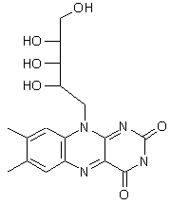
KOFAKTORY ENZYMŮ
KOFAKTORY OXIDOREDUKAS
transfer redukčních ekvivalentů
(-H*; H⁺; H⁻; e⁻)
Transfer částic vodíku
NAD⁺; NADP⁺ - nikotinamid; nikotinová kyselina
FMN; FAD – riboflavin = vitamín B2
Lipoová kyselina; koenzym Q (= ubiquinon)
Askorbát (= vitamín C)
Tetrahydrofolát (= kyselina listová)
b) Transfer elektronů
Cytochromy (hem FeIII → FeII)
Riboflavin
(vitamin B2)
VITAMÍNY – organické moleculy – esenciální pro biologické procesy vyšších
organismů – nemohou být syntetizovány lidskými tkáněmi – mnoho z nich slouží
jako koenzymy

Slide 17
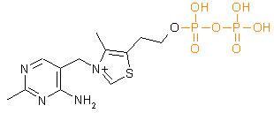
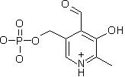
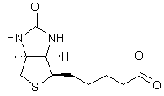

KOFAKTORY ENZYMŮ
KOFAKTORY TRANSFERAS, LYAS, LIGAS
transfer funkčních skupin
ATP → P; P-P; P-rib-Ad
Pyridoxal fosfát → NH₂, CO₂ VITAMIN B6
Thiamin pyrofosfát → C₂ VITAMIN B1
Tetrahydrofolát → C₁ KYSELINA LISTOVÁ
Biotin → CO₂ BIOTIN
S-Adenosylmethionin (SAME) → CH₃
Koenzym A → R-CO- PANTHOTHENOVÁ KYS.
Vitamin B1
Vitamin B6
Panthotenic acid
biotin

Slide 18
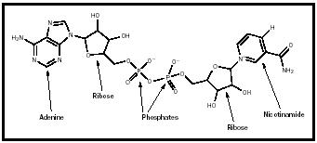
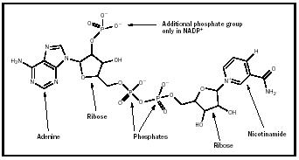
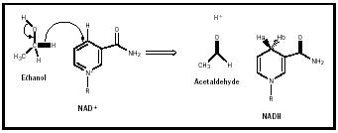
KOFAKTORY ENZYMŮ – NAD, NADP
NAD⁺
NADP⁺
NAD⁺, NADP⁺ - dehydrogenace –OH a –NH₂ skupin
NADH + H⁺ - H atomy jsou transferovány na O₂ → H₂O
NADPH + H⁺ - H atomy slouží jako redukční agens pro syntézy (mastné kys.)

Slide 19
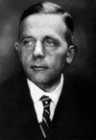
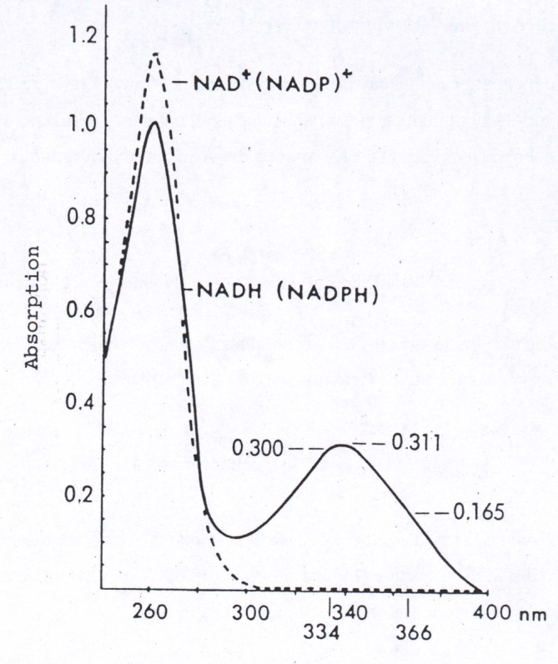
WARBURGŮV OPTICKÝ TEST
Otto Heinrich Warburg
born October 8, 1883, Freiburg im Breisgau, Germany
died August 1, 1970, West Berlin, West Germany
Redukovaná forma NADH má charakteristickou absorbci při
340 nm. Oxidovaná forma v této oblasti neabsorbuje. V daném
uspořádání je absorbce přímo úměrná množství NADH.

Slide 20
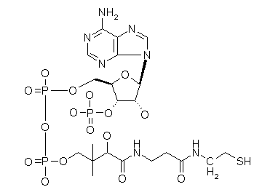
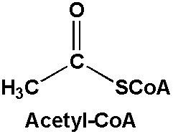
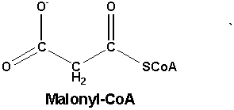
KOFAKTORY ENZYMŮ
přenos acyl skupiny
aktivace karboxylových kyselin
degradace a syntéza mastných kyselin
Koenzym A
R-COOH + HS–CoA → R-COSCoA + H₂O
Acyl-koenzym A
Thioester (makroergická slouč.)

Slide 21
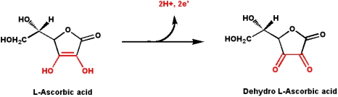
KOFAKTORY ENZYMŮ
ASKORBÁT – vitamín C
antioxidant
kofaktor hydroxylačních reakcí (mono-, dioxygenasy)
syntéza hydroxyprolinu, hydroxylysinu – kolagen
7α hydroxylace cholesterolu – žlučové kyseliny
syntéza karnitinu
hydroxylace dopaminu → noradrenalin

Slide 22
KOFAKTORY ENZYMŮ
Kovy a stopové prvky – důležité kofaktory enzymů
Kov Příklad enzymu Úloha kovu
Fe Cytochrome oxidase Oxidation/reduction
Cu Ascorbic acid oxidase Oxidation/reduction
Zn Alcohol dehydrogenase Helps bind NAD⁺
Mn Histidine ammonia-lyase Aids in catalysis by
electrone withdrawal
Co Glutamate mutase Co is part of cobalamine
Ni Urease ?
Mo Xanthine oxidase Oxidation/reduction?
V Nitrate reductase Oxidation/reduction?
Se Glutathione peroxidase Replaces S in one cysteine
in active site

Slide 23
OSNOVA
Struktura, funkce, klasifikace
Kofaktory
Enzymová kinetika
Regulace enzymové aktivity
Diagnostický význam enzymů

Slide 24
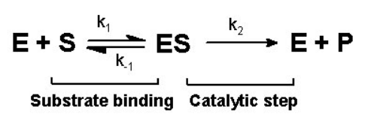
ENZYMOVÁ KINETIKA
snížení aktivační energie reakce
zvýšení rychlosti reakce
nemění se rovnováha

Slide 25
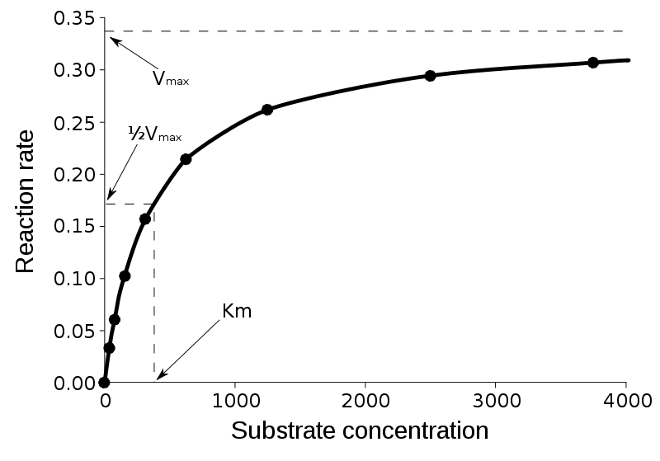
KINETIKA MICHAELISE-MENTEOVÉ

Slide 26
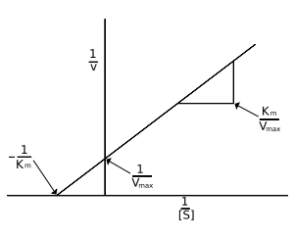

Lineweaver-Burk Plot
Michaelisova konstanta Km
affinita substrátu k enzymu
mechanismy fyziologických regulací – např glykolýza
glukokinasa vs. hexokinasa
příčiny farmakokinetických interakcí
terapie intoxikací methanol, ethylenglykol
graficky se lépe určí pomocí tzv. dvojnásobně reciprokého zobrazení

Slide 27
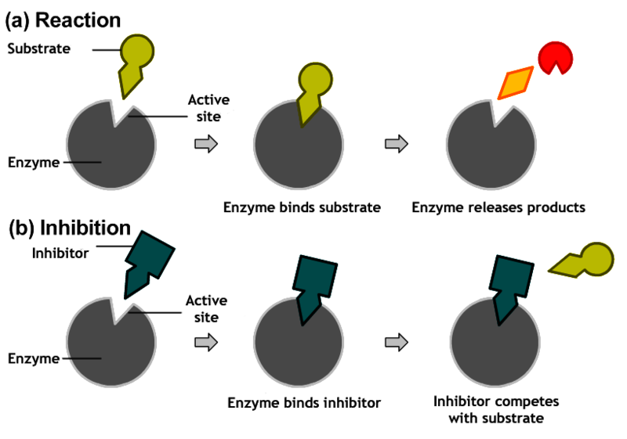
INHIBICE ENZYMOVÉ AKTIVITY
- již znáte?
REVERSIBILNÍ (kompetitivní, nekompetitivní, akompetitivní)
IRREVERSIBILNÍ

Slide 28
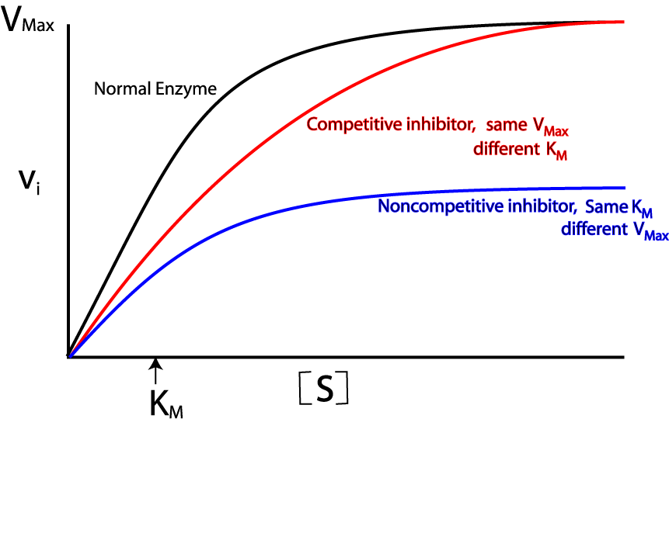
INHIBICE ENZYMOVÉ AKTIVITY

Slide 29
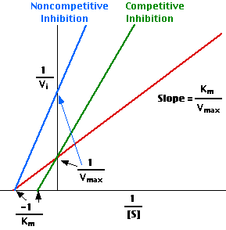
INHIBICE ENZYMOVÉ AKTIVITY

Slide 30
OSNOVA
Struktura, funkce, klasifikace
Kofaktory
Enzymová kinetika
Regulace enzymové aktivity
Diagnostický význam enzymů

Slide 31
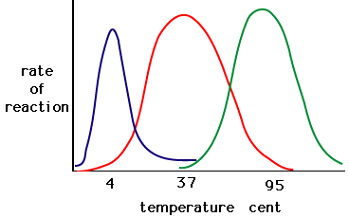
FYZIKÁLNĚ-CHEMICKÉ VLIVY
denaturační vlivy – těžké kovy, extrémy pH, reaktivní činidla, teplota, UV záření
radiace, oxidace atd.
vliv pH – většina enzymů fyziologické pH 7,4
trávící enzymy – kyselé pH; alkalická fosfatasa ALP – alkalické
vliv teploty – platí zákony termodynamiky; od určité teploty nastává denaturace;
„inverse U-shaped curve“; termostabilní enzymy – např. bakteriální polymerasy atd.
vliv složení pufru – iontová síla, přítomnost kofaktorů, iontů atd.

Slide 32
SUBSTRÁTY, AKTIVÁTORY
A INHIBITORY
přítomnost více substrátů – kompetitivní děje (lékové interakce!)
inhibitory – různé mechanismy, významné u lékových interakcí
(ketokonazol, troleandomycin, diethydithiokarbamát, omeprazol)
allosterické efektory (inhibitory x aktivátory) – např. PKA
většinou malé molekuly intermediárního metabolismu (cAMP, AMP, GDP atd.)
mohou být i cizorodé látky – léčiva, xenobiotika
2 katalytické a 2 regulační podjednotky
aktivátor se váže na regulační podjednotku a heterodimer disociuje
katalytická podjednotka je takto aktivována

Slide 33
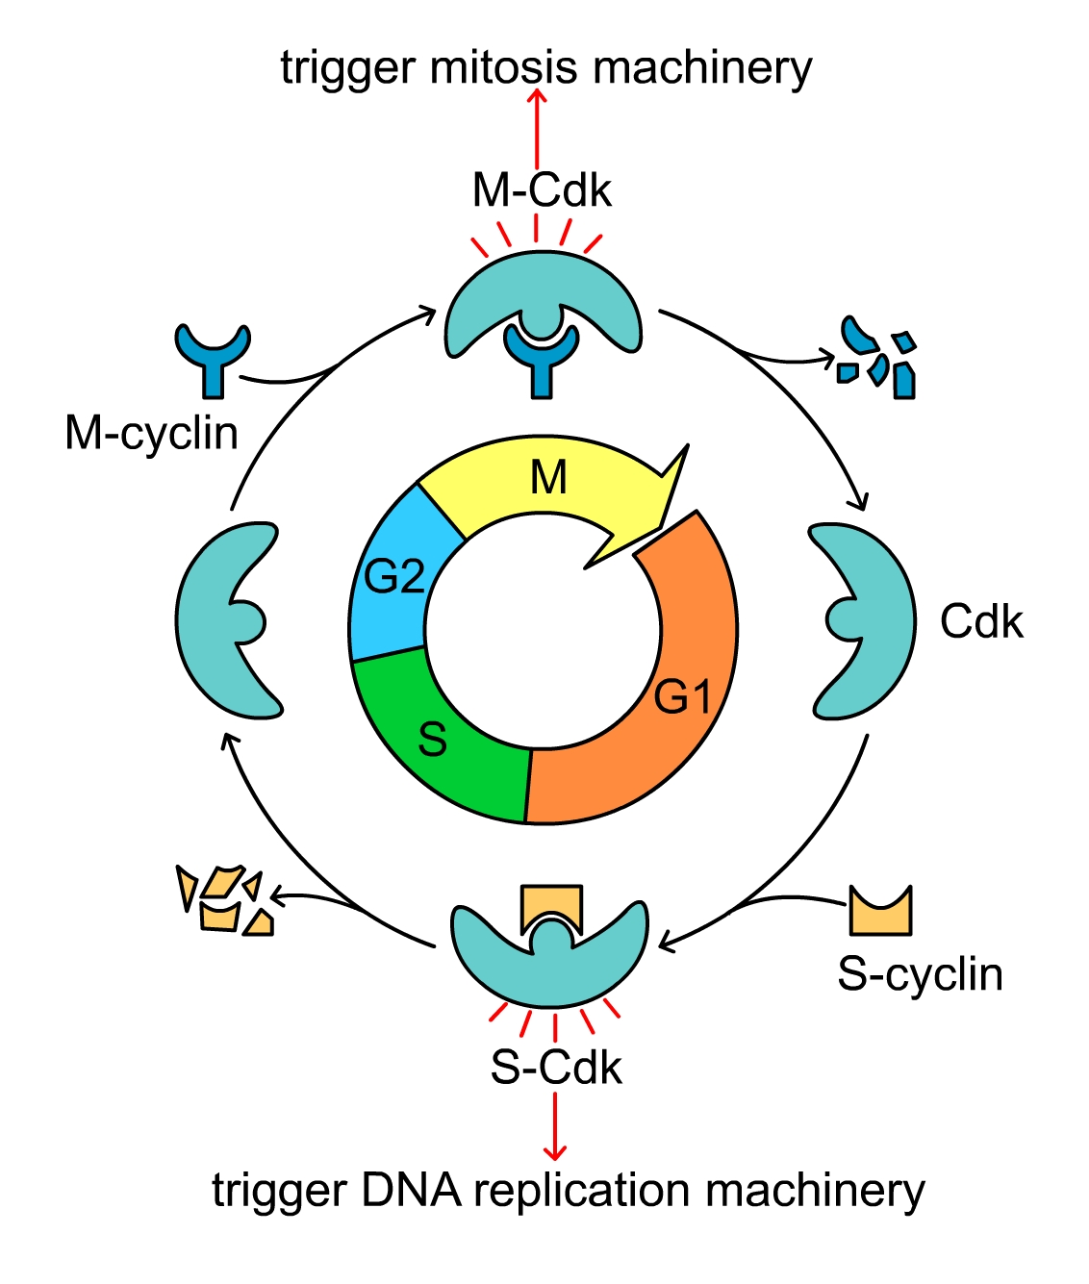
AKTIVACE INTERAKCÍ S JINÝM
PROTEINEM
kalmodulin dependentní dráhy
cyklin dependetní kinasy
REGULACE BUNĚČNÉHO CYKLU

Slide 34
Ca²⁺
CALMODULIN
Endoplasmic
reticulum
Calmodulin-Ca2+ complex
is an essential component
of many Ca2+ dependent
enzymes
Ca²⁺
Ca2+ is released from ER
in response to hormones
or neurotransmitters
Ca²⁺
calmodulin
Ca²⁺
Transient increase of
intracellular Ca2+ favors
formation of complex
Calmodulin-dependent
protein kinases
Ca²⁺
Ca²⁺
Ca²⁺
Ca²⁺
calmodulin
calmodulin
Ca²⁺
Ca²⁺
Ca²⁺
Ca²⁺
active
enzyme
Complex
Calmodulin-Ca2+
inactive
enzyme
substrate
product

Slide 35
KOVALENTNÍ MODIFIKACE ENZYMU
změna chemického složení proteinu-enzymu; pevná kovalentní vazba
jedná se o tzv. post-translační děj
vnesením/odtržením funkční skupiny se mění konformace proteinu-enzymu a
jeho vlastnosti – např. katalytická aktivita, stabilita, susceptibilita k degradaci atd.
fosforylace (protein kinasy) vs. defosforylace (protein fosfatasy)
fosforylace reziduí – Ser, Thr, Tyr
regulace esenciálních dějů – buněčný cyklus, diferenciace, metabolismus atd.
rozmanitost kinas protein kinasy A,C (PKA, PKC)
mitogeny-aktivované protein kinasy MAPKs (JNK, p38, ERK1/2)
cyklin-dependentní kinasy (CDK2, CDK9 atd.)
tyrosin kinasy (insulinový receptor)
kalmodulin dependentní kinasy atd.
fosfatasy funkční opak protein kinas
serin-threoninové (PP1 (a,b,c), PP2, PP2C, PP3, PP4 atd.)
tyrosinové PTP1B
duální atd.

Slide 36
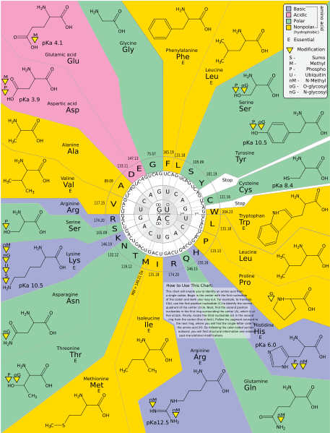
KOVALENTNÍ MODIFIKACE ENZYMU
acetylace (N-terminus; Lys)
ubiquitinace, SUMOylace (Lys)
glykosylace (N-; O-)
Asp, OH-Lys, Thr, Ser
palmitoylace
myristoylace
pegylace
prenylace
glutamylace
biotinylace
citrulinace atd.

Slide 37
PROTEOLYTICKÁ AKTIVACE
trávící enzymy
hemokoagulační kaskáda
Alimentary proteins:
Trp
Tyr
Phe
Met
Leu
Ala
Gly
Ser
Arg
Lys
Arg
Lys
R
R
R
R
⁺H₃N-C-C-NH- C-C-NH- C-C-NH- C-C-NH- C-C-NH- C-C-NH- C-C-NH- C-C-O⁻
H O H O H O H O H O H O H O H O
carboxypeptidase A
carboxypeptidase B
trypsine
chymotrypsine
elastase
enteropeptidase
trypsinogen
chymotrypsinogen
proelastase
procarboxypeptidase A
procarboxypeptidase B

Slide 38
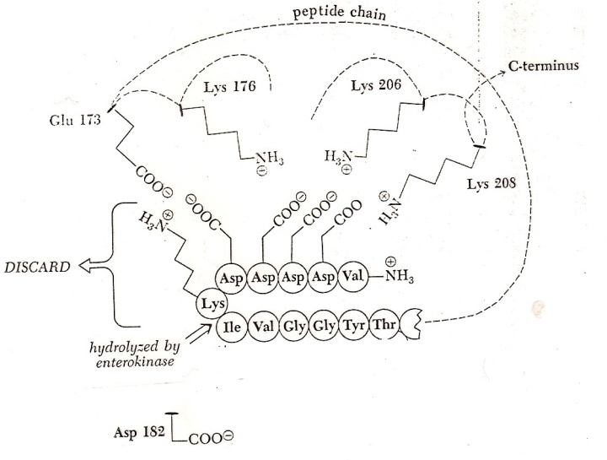
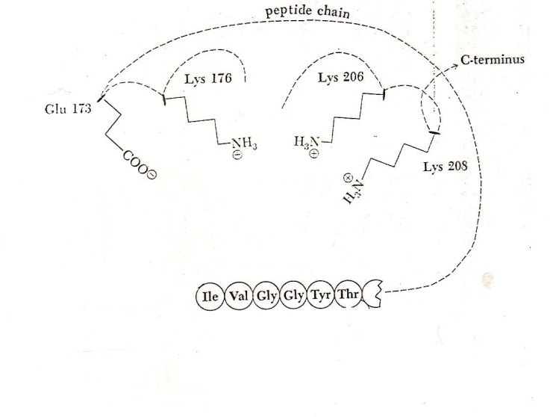
PROTEOLYTICKÁ AKTIVACE
Proteinasy (proteasy)
1. Syntéza a sekrece: proenzymy (zymogeny)
2. Aktivace: štěpení několika peptidových vazeba/nebo odstranění
krátkého peptidu → otevření aktivního místa
pepsinogen pepsin + 41 AA
trypsinogen trypsin + 6 AA
3. Inhibice: proteinové inhibitory
interakce s proteasou v aktivním místě
a1-anti trypsin – ochrana buněčných stěn
mutanti, kuřáci – pomalá sekrece z jater
poškození
emfyzém
HCl
enteropeptidasa
trypsinogen
substrát
(polypeptid)
trypsin

Slide 39
REGULACE MNOŽSTVÍ ENZYMU
INDUKCE, DEGRADACE
rovnováha mezi syntézou a degradací proteinů
turnover proteinu
proteiny z potravy (100 g/den) – ekvivalent dusíkatých sloučenin se za den vyloučí
stavební proteiny lidského těla (400 g/den) – konstantní degradace a re-syntesa
proteosyntesa
AMK
protein
degradace
Biologický poločas proteinů:
< 2 h trávící enzymy, ornithin dekarboxylasa, HMG-CoA-reduktasa
< 2- 200 h většina proteinů
> 200 h hemoglobin, acetylcholinový receptor
Měsíce kolagen, strukturní proteiny

Slide 40
DEGRADACE ENZYMŮ
Lysosomální proteasy (cathepsiny, collagenasa,
dipeptidasy..): většina extracelulárních proteinů,
„long-lived“ proteins
2. Proteasomy: abnormální proteiny, „short-lived“ proteins
Ubiquitinace
cytosolický protein ubiquitin – kiss of death
- Navázání Ubi na protein jej předurčuje k degradaci v
proteasomu = oligomer – supramolecularní struktura, několik
podjednotek = proteinasy
ubiquitin-COOH + H₂N-Lys-protein
Značka pro degradaci
Degradační signály:
1.oxidace: Lys, Trp, His, Cys
2. PEST-sequence: Pro, Glu, Ser, Thr
3. NH₃-terminus AMK: Arg, Lys, Asp, Phe

Slide 41
INDUKCE ENZYMŮ
transkripční mechanismus
syntéza mRNA a proteinu de novo
INDUKCE GENOVÉ EXPRESE
úloha transkripčních faktorů, cytokinů, receptorů (jaderných, steroidních,
thyroidních, retinoidních)
fyziologický význam – buňka (organismus) syntetizuje enzym dle svých aktuálních,
resp. kvantitativně změněných potřeb
např. energetický metabolismus – β-galakotisasa
je-li ve stravě výrazně zastoupeno mléko (obsahuje laktosu; Glu-Gal), organismus
zvýší syntézu degradačního enzymu β-Gal
není-li ve stravě mléko, organismus β-Gal nesyntetizuje – plýtvání
náhlé podání velkého množství mléka – insuficientní štěpení laktosy ve střevě,
osmotická nerovnováha……
induktory exprese enzymů jsou často jejich substráty!!!

Slide 42
INDUKCE ENZYMŮ
molekulární podstata tzv. drug-drug interactions
změna ve farmakokinetice léčiva
závažné důsledky ve funkci léčiva, nežádoucí účinky!!!
Případ 1:
pacient po transplantaci ledvin užívá imunosupresivum CYCLOSPORIN
a antibiotikum RIFAMPICIN
CYCLOSPORIN je substrátem (je metabolizován) enzymu CYP3A4
RIFAMPICIN je silný induktor exprese CYP3A4
pokud se neupraví dávkování CYCLOSPORINU, metabolismus je natolik
akcelerovaný, že vymizí terapeutický účinek a pacient umírá na organ rejection
CYP3A4
CYCLOSPORIN
(aktivní, toxický)
CYCLOSPORIN
(neaktivní, netoxický)
CYP3A4
CYCLOSPORIN
(aktivní, toxický)
CYCLOSPORIN
(neaktivní, netoxický)
rifampicin

Slide 43
INDUKCE ENZYMŮ
molekulární podstata toxického účinku některých xenobiotik
bioaktivace pro-karcinogenů v ultimátní karcinogeny
Případ 2:
cigaretový kouř, grilované potraviny (steaky, klobásy) a uzeniny obsahují
polyaromatické uhlovodíky (PAU) – např. benzo-a-pyren (BaP)
BaP sám o sobě není výrazně toxický
BaP je metabolicky přeměňován na velmi reaktivní epoxidy a dioly, které
poškozují proteiny a DNA; tj. jsou toxické a mutagenní
hydroxylace BaP je katalyzována enzymy CYP1A1 (všechny orgány včetně
plíce, střevo, placenta, kůže, játra) a CYP1A2 (hepatospecifický)
indukce CYP1A1 a CYP1A2 působením PAU probíhá přes tzv. aryl uhlovodíkový
receptor (AhR)
tj. substrát indukuje svůj metabolismus, a zároveň i toxicitu

Slide 44
OSNOVA
Struktura, funkce, klasifikace
Kofaktory
Enzymová kinetika
Regulace enzymové aktivity
Diagnostický význam enzymů

Slide 45
DIAGNOSTICKÝ VÝZNAM ENZYMŮ
Některé patologické a patofyziologické stavy mohou provázet:
změna aktivity enzymu
změna množství enzymu
změna lokalizace enzymu
ENZYM DIAGNOSTIKA
Aminotransferasy (AST, ALT) infarkt myokardu
virová hepatitis
Amylasa akutní pankreatitis
Ceruloplasmin Wilsonova nemoc
g-GT jaterní choroby
LDH isoenzymy infarkt myokardu
Kreatininkinasa infarkt myokardu
svalové poruchy
Lipasa akutní pankreatitis
Kyselá fosfatasa Ca prostaty – metast.
Alkalická fosfatasa kostní poruchy
jaterní poruchy

Slide 46
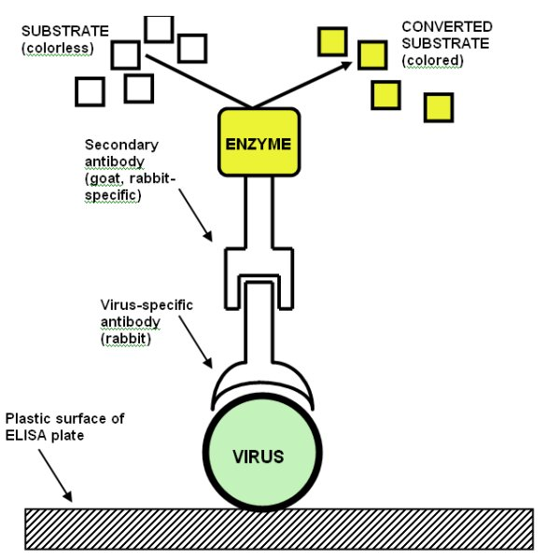
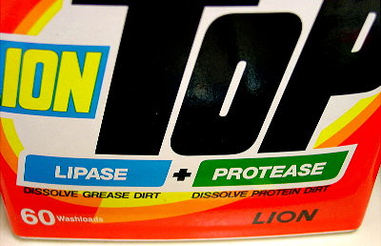
PRAKTICKÉ VYUŽITÍ ENZYMŮ
Viz enzymologie nebo biochemie?
diagnostické soupravy – analytické chemie
high througput assays - ELISA
výzkumné využití – restrikční enzymy, kinasy, enzymové značení protilátek
terapeutické využití – proteasy
prací prášky
atd.

